Slide 1
КУРС «НЕЙРОННЫЕ СЕТИ»
Тема 6. Автоэнкодеры и генеративно состязательные сети
Математическая основа нейросетей и связь с классическим машинным обучением
Лекция 6 · Модуль 1
2/23
Notes:
Вступление, знакомство. Обозначить формат курса: лекция + семинар 2 раза в неделю.

Slide 2
ВЫХОД ЕСТЬ
Решение: скрытый слой
входной слой
выходной слой
вектор скрытого состояния
кодер
декодер
Тема 1 · Нейронные сети
19/23
Notes:
Показать интуитивно: каждый нейрон скрытого слоя проводит свою прямую, а выходной нейрон комбинирует результаты. Дальше — геометрическая иллюстрация этих двух прямых на плоскости XOR.

Slide 3
ВЫХОД ЕСТЬ
Автоэнкодеры
w₂₁
y₁
x₁
w₁₁
y₂
x₂
w₁₂
h₁
w₂₂
Тема 1 · Нейронные сети
19/23
Notes:
Показать интуитивно: каждый нейрон скрытого слоя проводит свою прямую, а выходной нейрон комбинирует результаты. Дальше — геометрическая иллюстрация этих двух прямых на плоскости XOR.

Slide 4
ВЫХОД ЕСТЬ
Автоэнкодеры
w₂₁
y₁
x₁
w₁₁
y₂
x₂
w₁₂
h₁
w₂₂
h₁ = w₁₁*x₁ + w₁₂*x₂
y₁ = w₂₁* h₁
y₂ = w₂₂* h₂
Тема 1 · Нейронные сети
19/23
Notes:
Показать интуитивно: каждый нейрон скрытого слоя проводит свою прямую, а выходной нейрон комбинирует результаты. Дальше — геометрическая иллюстрация этих двух прямых на плоскости XOR.

Slide 5
ВЫХОД ЕСТЬ
Автоэнкодеры
h₁ = x₁ + x₂
w₁₁ = w₁₂ = 1
w₂₁
y₁
x₁
w₁₁
y₁ = 0.5 * h₁
w₂₁ = w₂₂ = 0,5
y₂
x₂
w₁₂
h₁
y₂ = 0.5 * h₂
w₂₂
h₁ = w₁₁*x₁ + w₁₂*x₂
y₁ = w₂₁* h₁
y₂ = w₂₂* h₂
Тема 1 · Нейронные сети
19/23
Notes:
Показать интуитивно: каждый нейрон скрытого слоя проводит свою прямую, а выходной нейрон комбинирует результаты. Дальше — геометрическая иллюстрация этих двух прямых на плоскости XOR.

Slide 6
ВЫХОД ЕСТЬ
Автоэнкодеры
h₁ = x₁ + x₂
w₁₁ = w₁₂ = 1
w₂₁
y₁
x₁
w₁₁
y₁ = 0.5 * h₁
w₂₁ = w₂₂ = 0,5
y₂
x₂
w₁₂
h₁
y₂ = 0.5 * h₂
w₂₂
h₁ = w₁₁*x₁ + w₁₂*x₂
2
y₁ = w₂₁* h₁
h₁ = x₁ + x₂
1
y₂ = w₂₂* h₂
1
2
Тема 1 · Нейронные сети
19/23
Notes:
Показать интуитивно: каждый нейрон скрытого слоя проводит свою прямую, а выходной нейрон комбинирует результаты. Дальше — геометрическая иллюстрация этих двух прямых на плоскости XOR.

Slide 7
ВЫХОД ЕСТЬ
Автоэнкодеры
h₁ = x₁ + x₂
w₁₁ = w₁₂ = 1
w₂₁
y₁
x₁
w₁₁
y₁ = 0.5 * h₁
y₂
x₂
w₁₂
h₁
y₂ = 0.5 * h₂
w₂₂
h₁ = w₁₁*x₁ + w₁₂*x₂
3
2
y₁ = w₂₁* h₁
1
y₂ = w₂₂* h₂
1
2
Тема 1 · Нейронные сети
19/23
Notes:
Показать интуитивно: каждый нейрон скрытого слоя проводит свою прямую, а выходной нейрон комбинирует результаты. Дальше — геометрическая иллюстрация этих двух прямых на плоскости XOR.

Slide 8
ВЫХОД ЕСТЬ
Решение: скрытый слой
784
784
128
128
64
64
28
входной слой
…
выходной слой
…
…
…
…
…
вектор скрытого состояния
…
x, x ≧ 0
ELU(x)=
α * (e^{x}-1), x < 0
кодер
декодер
Тема 1 · Нейронные сети
19/23
Notes:
Показать интуитивно: каждый нейрон скрытого слоя проводит свою прямую, а выходной нейрон комбинирует результаты. Дальше — геометрическая иллюстрация этих двух прямых на плоскости XOR.

Slide 9
ВЫХОД ЕСТЬ
Представление данных
x₁
x₁
Изображения цифр
x₇₈₄
x₇₈₄
x₇₈₃
x₇₈₃
x₂
x₂
…
…
модель изображений
модель изображений
x₃
x₃
Тема 1 · Нейронные сети
19/23
Notes:
Показать интуитивно: каждый нейрон скрытого слоя проводит свою прямую, а выходной нейрон комбинирует результаты. Дальше — геометрическая иллюстрация этих двух прямых на плоскости XOR.

Slide 10
ВЫХОД ЕСТЬ
Представление данных
x₁
x₁
Изображения цифр
прямая гомотопии
x₇₈₄
x₇₈₄
x₇₈₃
x₇₈₃
x₂
x₂
…
…
модель изображений
модель изображений
x₃
x₃
Тема 1 · Нейронные сети
19/23
Notes:
Показать интуитивно: каждый нейрон скрытого слоя проводит свою прямую, а выходной нейрон комбинирует результаты. Дальше — геометрическая иллюстрация этих двух прямых на плоскости XOR.

Slide 11
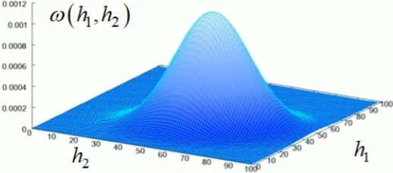
ВЫХОД ЕСТЬ
Вариационные автоэнкодеры (VAE)
h₂
μ₂
h₁
μ₁
Тема 1 · Нейронные сети
19/23
Notes:
Показать интуитивно: каждый нейрон скрытого слоя проводит свою прямую, а выходной нейрон комбинирует результаты. Дальше — геометрическая иллюстрация этих двух прямых на плоскости XOR.

Slide 12
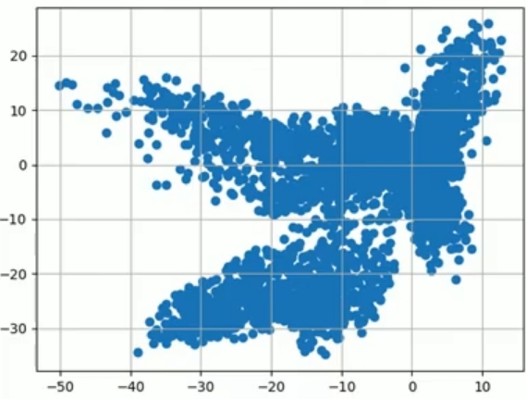
ВЫХОД ЕСТЬ
Вариационные автоэнкодеры (VAE)
h₂
μ₂
h₁
μ₁
ω_{G}(h₁, h₂, …)
ω_{N}(h₁, h₂, …)
Тема 1 · Нейронные сети
19/23
Notes:
Показать интуитивно: каждый нейрон скрытого слоя проводит свою прямую, а выходной нейрон комбинирует результаты. Дальше — геометрическая иллюстрация этих двух прямых на плоскости XOR.

Slide 13
ВЫХОД ЕСТЬ
Вариационные автоэнкодеры (VAE)
μ
выходное изображение
входное изображение
Нейронная сеть
σ_{h}²
h
Нейронная сеть
x
+
…
…
Генератор нормальных СВ
h = σ_{h} ⛒ N + μ
кодер
декодер
Тема 1 · Нейронные сети
19/23
Notes:
Показать интуитивно: каждый нейрон скрытого слоя проводит свою прямую, а выходной нейрон комбинирует результаты. Дальше — геометрическая иллюстрация этих двух прямых на плоскости XOR.

Slide 14
ВЫХОД ЕСТЬ
Функция потерь
class VAELoss(nn.Module):
def forward(self, x, y, h_mean, h_log_var):
img_loss = torch.sum(torch.square(x - y), dim=-1)
kl_loss = -0.5 * torch.sum(1 + h_log_var - torch.square(h_mean) - torch.exp(h_log_var), dim=-1)
return torch.mean(img_loss + kl_loss)
x - тензор входных данных
y - тензор выходных данных
h_mean - мини-батч средних значений
h_log_var - мини-батч логарифмов дисперсий
Тема 1 · Нейронные сети
19/23
Notes:
Показать интуитивно: каждый нейрон скрытого слоя проводит свою прямую, а выходной нейрон комбинирует результаты. Дальше — геометрическая иллюстрация этих двух прямых на плоскости XOR.

Slide 15
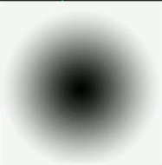
ВЫХОД ЕСТЬ
Вариационные автоэнкодеры (VAE)
μ
выходное изображение
входное изображение
Нейронная сеть
σ_{h}²
h
Нейронная сеть
x
+
…
…
Генератор нормальных СВ
MSE = 1/N
кодер
декодер
Тема 1 · Нейронные сети
19/23
Notes:
Показать интуитивно: каждый нейрон скрытого слоя проводит свою прямую, а выходной нейрон комбинирует результаты. Дальше — геометрическая иллюстрация этих двух прямых на плоскости XOR.

Slide 16

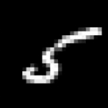

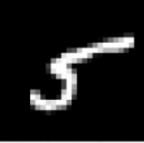


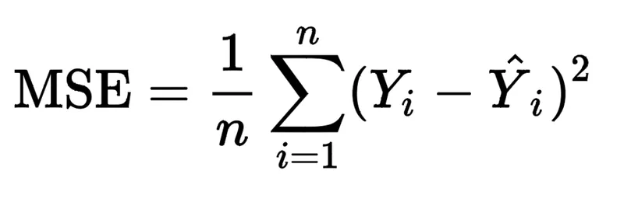
ВЫХОД ЕСТЬ
Генеративно-состязательные сети (GAN)
Тема 1 · Нейронные сети
19/23
Notes:
Показать интуитивно: каждый нейрон скрытого слоя проводит свою прямую, а выходной нейрон комбинирует результаты. Дальше — геометрическая иллюстрация этих двух прямых на плоскости XOR.

Slide 17
ВЫХОД ЕСТЬ
Генеративно-состязательные сети (GAN)
Сгенерированное изображение
Дискриминатор
входной сигнал
Генератор
y
Тема 1 · Нейронные сети
19/23
Notes:
Показать интуитивно: каждый нейрон скрытого слоя проводит свою прямую, а выходной нейрон комбинирует результаты. Дальше — геометрическая иллюстрация этих двух прямых на плоскости XOR.

Slide 18






ВЫХОД ЕСТЬ
Генеративно-состязательные сети (GAN)
Сгенерированное изображение
Дискриминатор
входной сигнал
Генератор
y
real_out = y
y = sigmoid(y)
y > 0,5 -> real
fake_out = y
Тема 1 · Нейронные сети
y ≤ 0,5 -> fake
19/23
Notes:
Показать интуитивно: каждый нейрон скрытого слоя проводит свою прямую, а выходной нейрон комбинирует результаты. Дальше — геометрическая иллюстрация этих двух прямых на плоскости XOR.

Slide 19
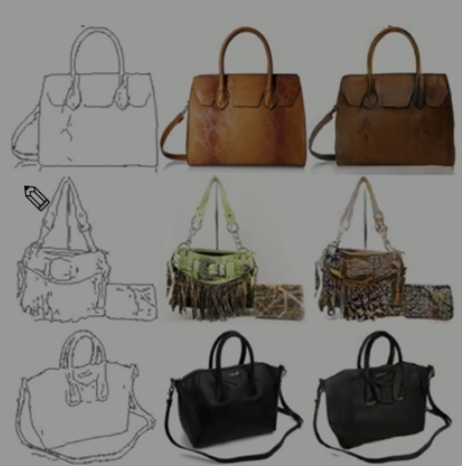
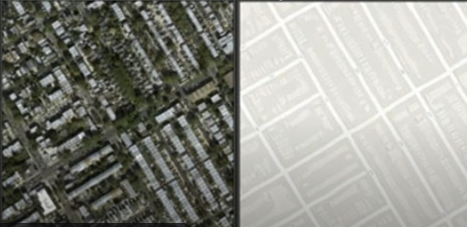
ВЫХОД ЕСТЬ
Генеративно-состязательные сети (GAN)
19/23
Notes:
Показать интуитивно: каждый нейрон скрытого слоя проводит свою прямую, а выходной нейрон комбинирует результаты. Дальше — геометрическая иллюстрация этих двух прямых на плоскости XOR.

Slide 20
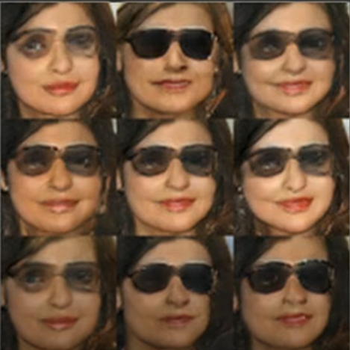


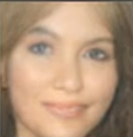
ВЫХОД ЕСТЬ
Генеративно-состязательные сети (GAN)
-
+
=
19/23
Notes:
Показать интуитивно: каждый нейрон скрытого слоя проводит свою прямую, а выходной нейрон комбинирует результаты. Дальше — геометрическая иллюстрация этих двух прямых на плоскости XOR.

Slide 21
ВЫХОД ЕСТЬ
Генеративно-состязательные сети (GAN)
Сгенерированное изображение
Дискриминатор
Генератор
y
real_out = y
y = sigmoid(y)
y > 0,5 -> real
fake_out = y
Тема 1 · Нейронные сети
y ≤ 0,5 -> fake
19/23
Notes:
Показать интуитивно: каждый нейрон скрытого слоя проводит свою прямую, а выходной нейрон комбинирует результаты. Дальше — геометрическая иллюстрация этих двух прямых на плоскости XOR.

